Slide 1
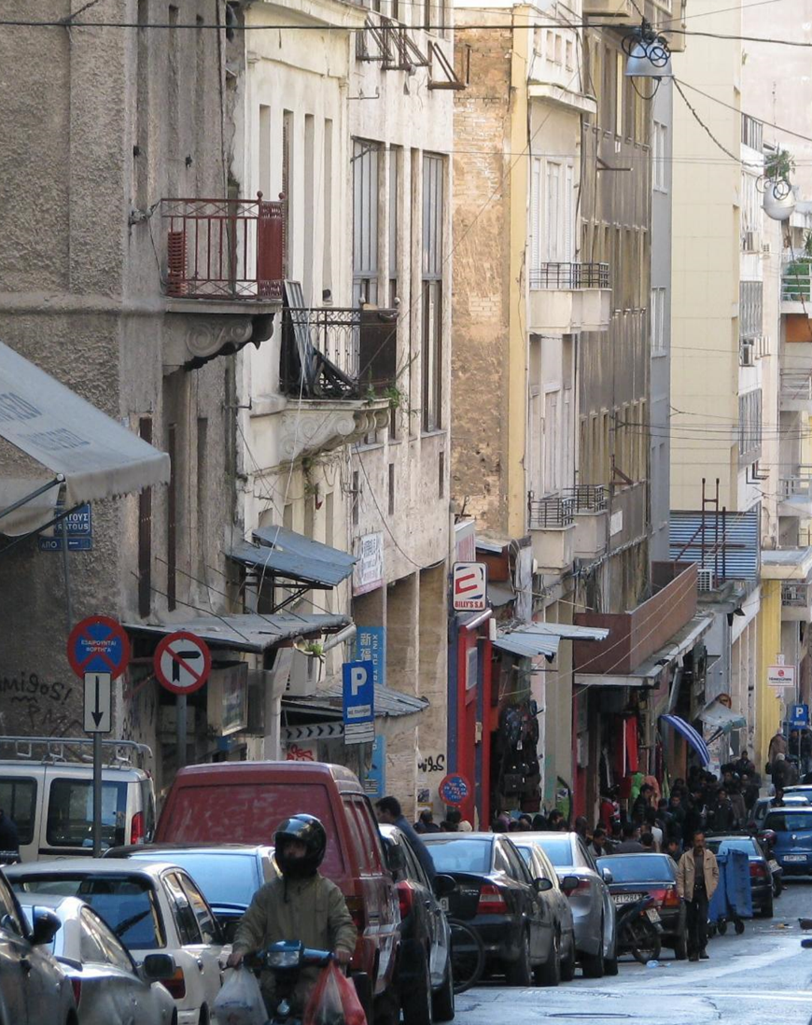
Diasporatyö
"
Kokonaisvaltaista lähetystyötä niiden kansojen parissa,
jotka ovat joutuneet muuttamaan pois alkuperäisiltä asuinalueiltaan uuteen paikkaan, maahan tai jopa maanosaan.
Notes:
Kreikan kielen sana diaspora kuvaa ihmisiä, ryhmiä, kansoja, joita on kohdannut hajaannus: ihmiset ovat syystä tai toisesta joutuneet muuttamaan alkuperäisiltä asuinalueiltaan.

Slide 2
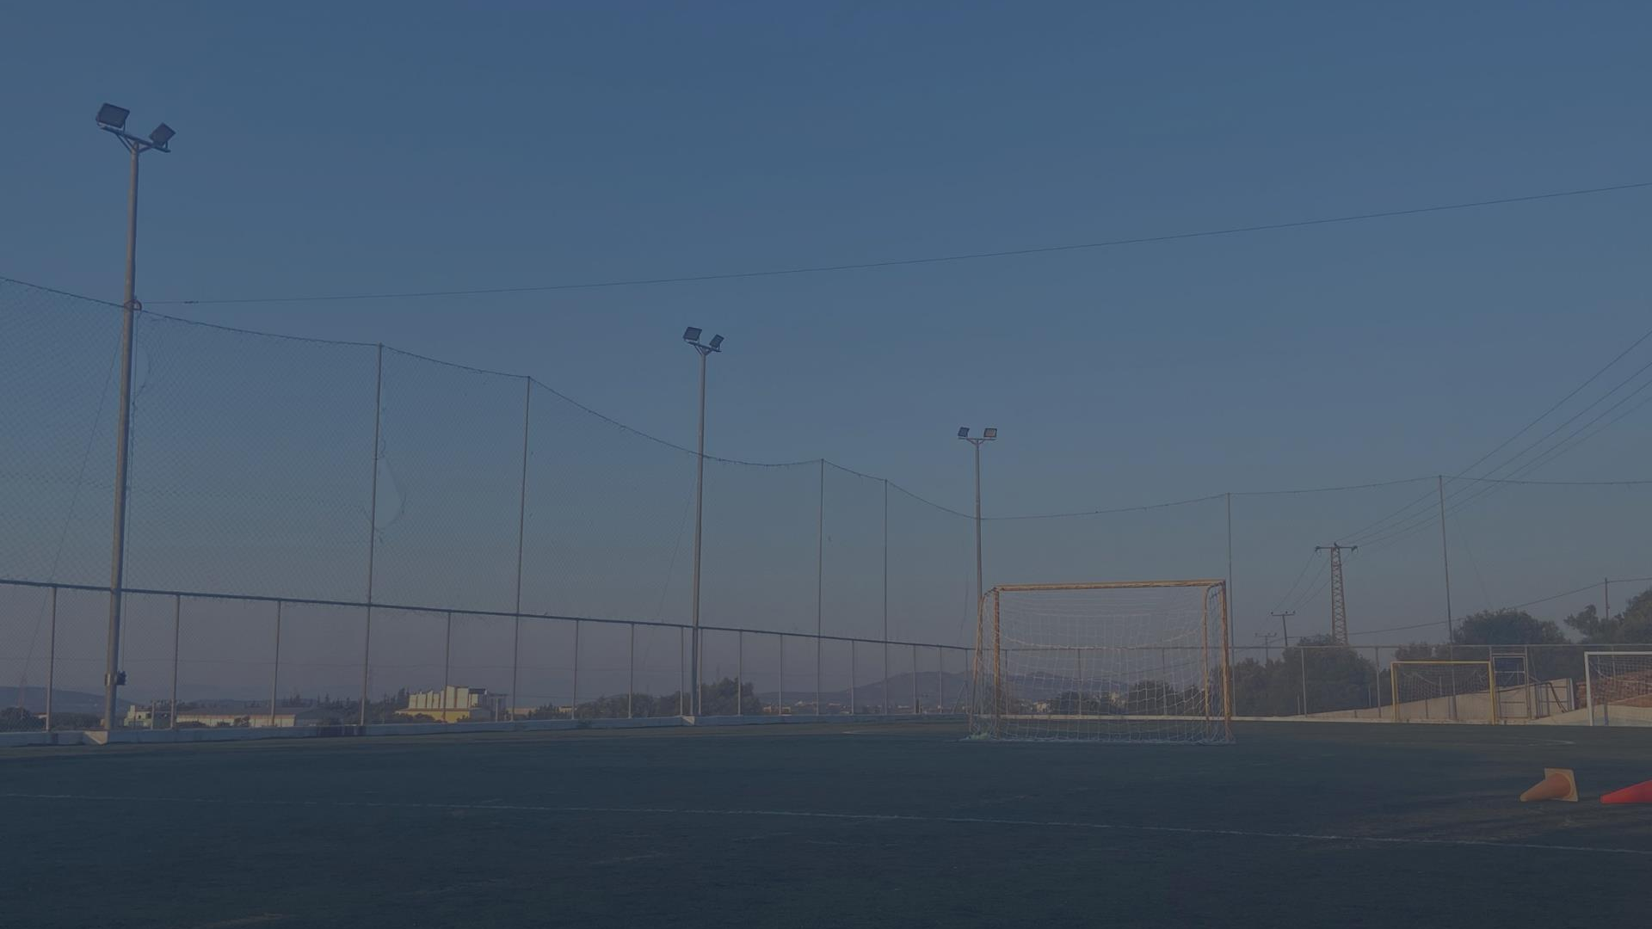
Kylväjä tekee yhteistyötä useiden kansainvälisten
kumppaneiden kanssa tavoittaakseen ihmisiä, jotka ovat lähtöisin Keski-Aasiasta, Intiasta ja Pakistanista.
Notes:
Diasporatyössä voimme tavoittaa niitä ihmisiä, joita ei ole vielä tavoitettu ja joiden kotimaassa perinteisen lähetystyön tekeminen on vaikeaa. He eivät useinkaan ole kuulleet evankeliumia aiemmin.

Slide 3
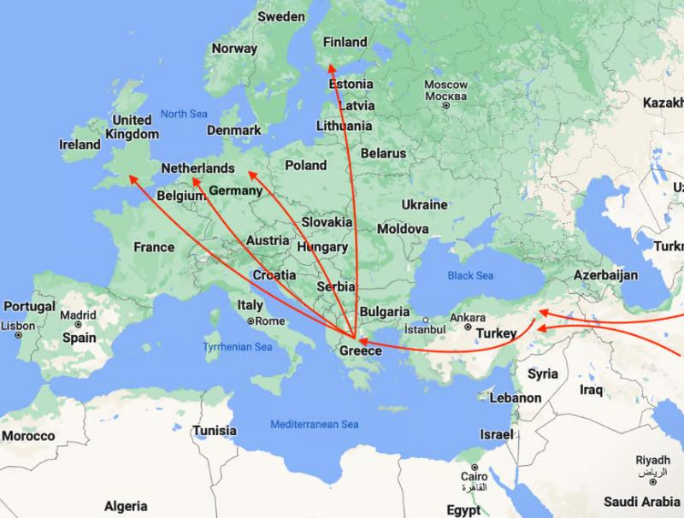
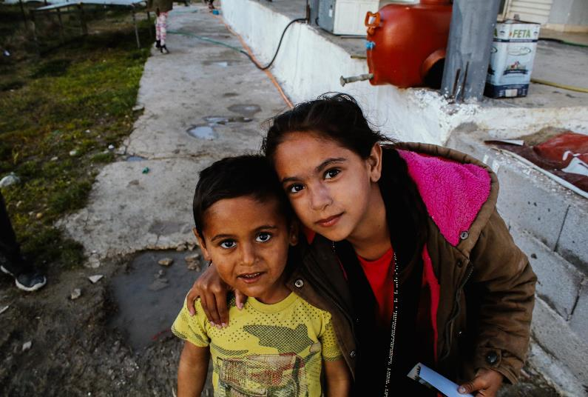
Kylväjän työ painottuu Etu-Aasiaan ja Kreikkaan,
joiden kautta suuri osa pakolaisista tulee Eurooppaan.
Vuoden 2022 lopussa Kreikassa oli yhteensä
yli 180 000 pakolaista ja turvapaikanhakijaa.
Nämä liikkeelle pakotetut ihmiset ovat usein lähteneet pakoon konfliktia, vainoja, elinkelvottomia ympäristöjä tai toivottomia tulevaisuuden näkymiä.
Notes:
Globaalisti yli 110 miljoonaa ihmistä on joutunut jättämään kotinsa erilaisten syiden takia. Pakolaisten määrä maailmassa on yli kaksinkertaistunut viimeisen kymmenen vuoden aikana, eikä ilmiölle näy loppua.

Slide 4
Mitä teemme?
raamattuopetustyötä
koulutustyötä
johtamiskoulutusta
seurakuntatyötä
diakonista avustamista
traumatyötä
urheilulähetystyötä
Lisäksi tuemme pakolaisseurakuntien
ja -verkostojen toimintaa.
Notes:
Monimuotoinen diasporatyömme on laajentunut runsaasti viime vuosien aikana ja se on yhä enemmän uusien kristittyjen kouluttamista ja varustamista.

Slide 5
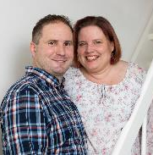
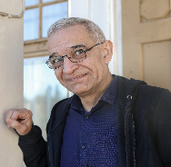
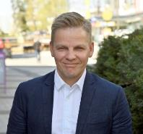
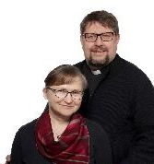
"
Työntekijämme
"
Oma kotimme ja puhelimemme ovat auki rukousta ja sielunhoitoa tarvitseville.
"
Opetan Raamattua, mentoroin ja rohkaisen; tällaiselle hengelliselle vanhemmuudelle on valtava tarve.
"
Olemme mukana järjestämässä traumatyöpajoja ja annamme työkaluja, jotka auttavat traumojen käsittelyssä.
"
Kohtaamme ihmisiä pakolaisleirin lähellä. Tarjoamme teetä, keskustelua ja mahdollisuuden kuulla Jeesuksesta.
Panostamme yhä enemmän uusien kristittyjen osallistamiseen yhteisessä tehtävässämme.
Notes:
Haluamme, että pakolaistaustaiset uudet kristityt voisivat kouluttautua aiempaa paremmin ja ottaa yhteisessä lähetystehtävässä nykyistä vahvemman roolin.

Slide 6
"
Miten työ on vaikuttanut?
Koimme monenlaista vaikeutta matkallamme. Kun saavuimme Kreikkaan yllätyimme siitä, miten ystävällisesti meidät otettiin vastaan.
Joku luki meille Raamatusta: Minä annan teille tulevaisuuden ja toivon. (Jer. 29:11)
Minä haluan oppia tuntemaan tämän Jumalan.
Ensimmäisen sukupolven kristityt haluavat viedä evankeliumin oman kansansa keskuuteen.
Tulimme monen maan halki ja aina minua vainottiin. Ensi hetkestä täällä sain teiltä vaatteita ja huolenpitoa. Olemme yksinkertaisia miehiä, mutta ajattelemme huolenpitonne johtuvan uskostanne. Kertokaa meille kaikki Jeesuksesta.

Slide 7
Rakas Taivaallinen Isä,
Kannamme tänään eteesi ne ihmiset, jotka ovat olosuhteiden pakosta joutuneet jättämään kotinsa ja perheensä.
Kiitämme Kylväjän työstä hajallaan olevien kansojen keskuudessa. Kiitos, että monet kohtaamamme ovat kuulleet ilosanoman Vapahtajasta.
Herra Jeesus, Sinäkin olit pakolainen lapsena, eikä mikään inhimillinen kärsimys ole sinulle vierasta. Anna jokaiselle tulevaisuus ja toivo niin maailmassa kuin ennen kaikkea Sinussa.
Siunaa työtä pakolaisten ja siirtolaisten keskuudessa siten, että tulijat voivat nähdä kasvosi kristityissä, jotka heidän puolestaan rukoilevat, heitä auttavat ja lohduttavat sekä jakavat toivosta, joka kantaa iankaikkisuuteen asti. Salli muukalaisuuden vaihtua Sinun perheesi jäsenyydeksi. Aamen.

Slide 8
Notes:
”Ei kukaan muu voi pelastaa kuin hän. Mitään muuta nimeä, joka meidät pelastaisi, ei ole ihmisille annettu koko taivaankannen alla.” Ap. t. 4:12 Lämmin kiitos teille lahjastanne Kylväjän diasporatyön hyväksi!

